Slide 1
第九届麒麟软件设计大赛
The 9th Kylin Software Design Competition
Kylin文字识别工具
KylinOCR设计与实现
组员：
郑周甫 李宝成 张 爽

Slide 2
CONTENTS
4
心得与体会
1
选题与应用场景
2
软件主要功能
3
软件功能演示

Slide 3

选题介绍
参考命题：Kylin照片文字识别工具
功能要求：
a、对指定照片中的文字进行识别，并将所识别的文字以有好的方式展示
b、针对选定的屏幕区域中包含的文字进行识别，并将所识别的文字以友好的形式展示

Slide 4
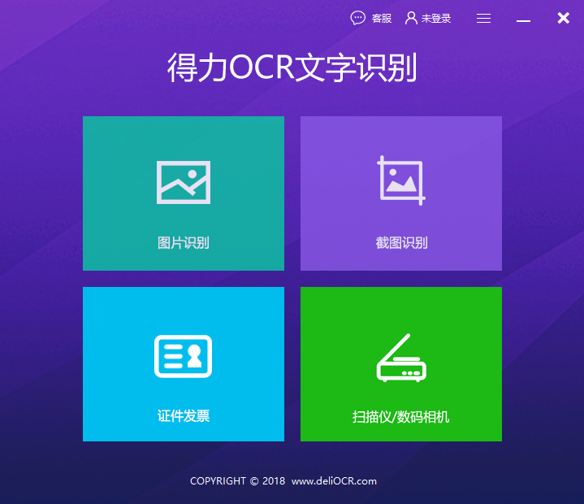
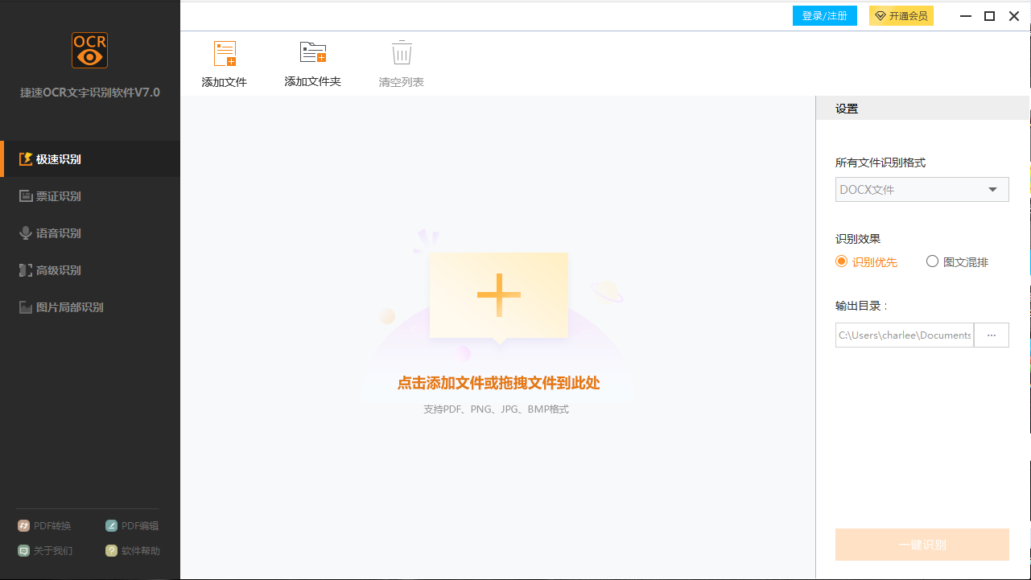
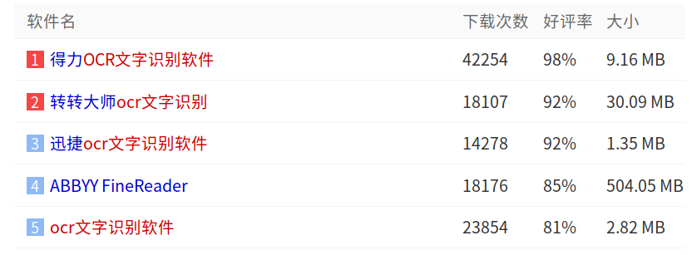
软件产品

Slide 5
应用场景
场景四
照片文字识别处理
线上文档获取
场景三
场景二
纸质文件批量备份
场景一
词云制作与词频统计

Slide 6
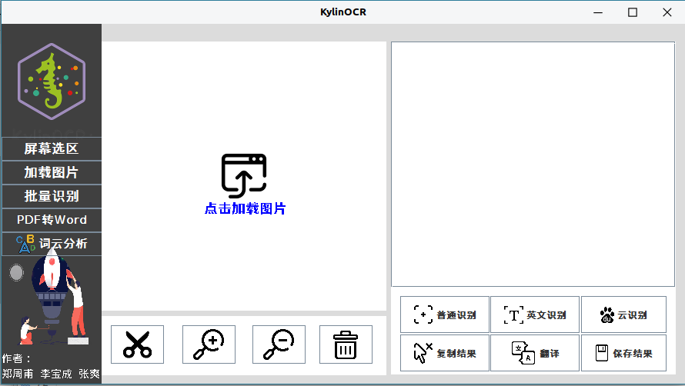
软件主要功能
05
识别结果翻译
01
06
图片导入识别
结果编辑与导出
02
02
屏幕选取识别
屏幕选取识别
07
03
百度云识别
批量处理
08
04
一键PDF转Word
“词云”与词频统计

Slide 7
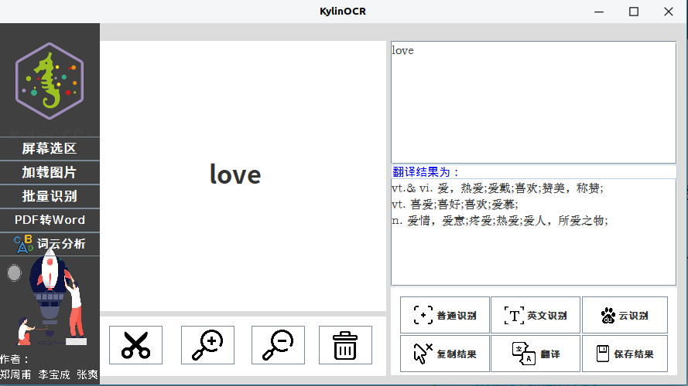
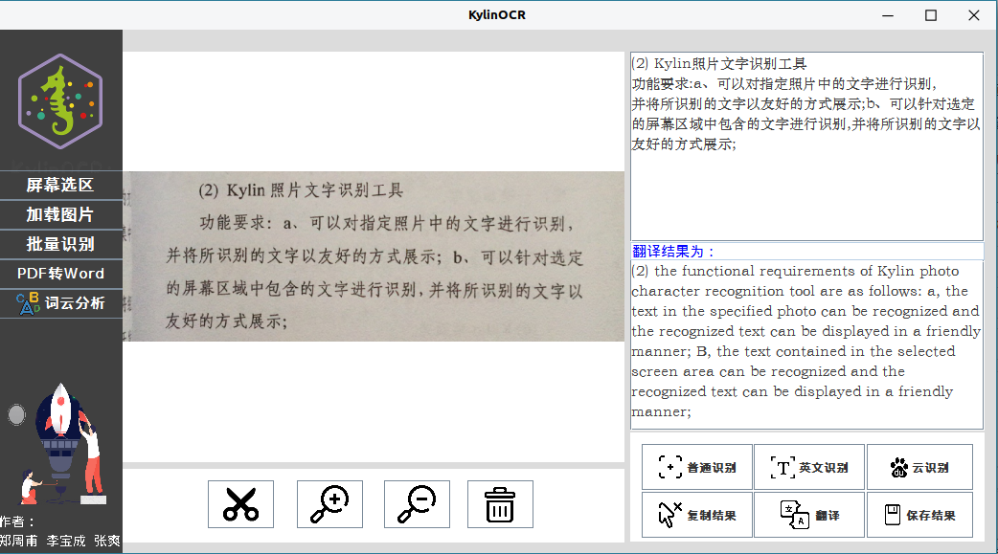
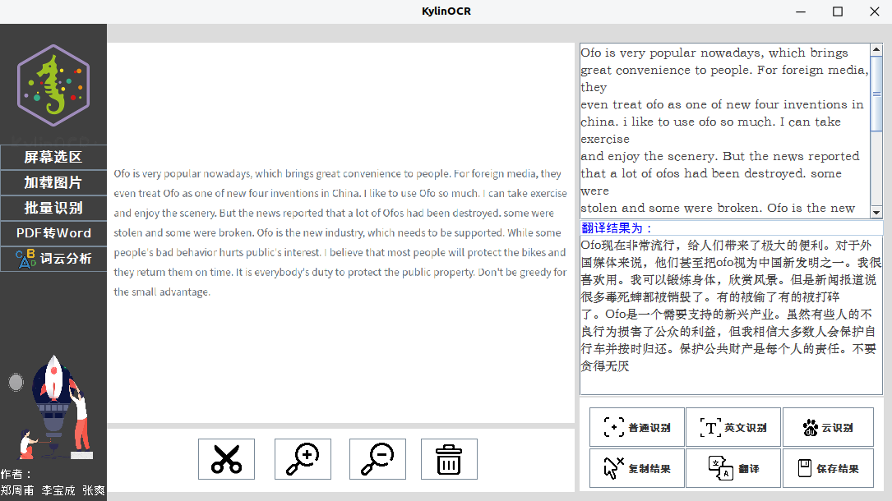
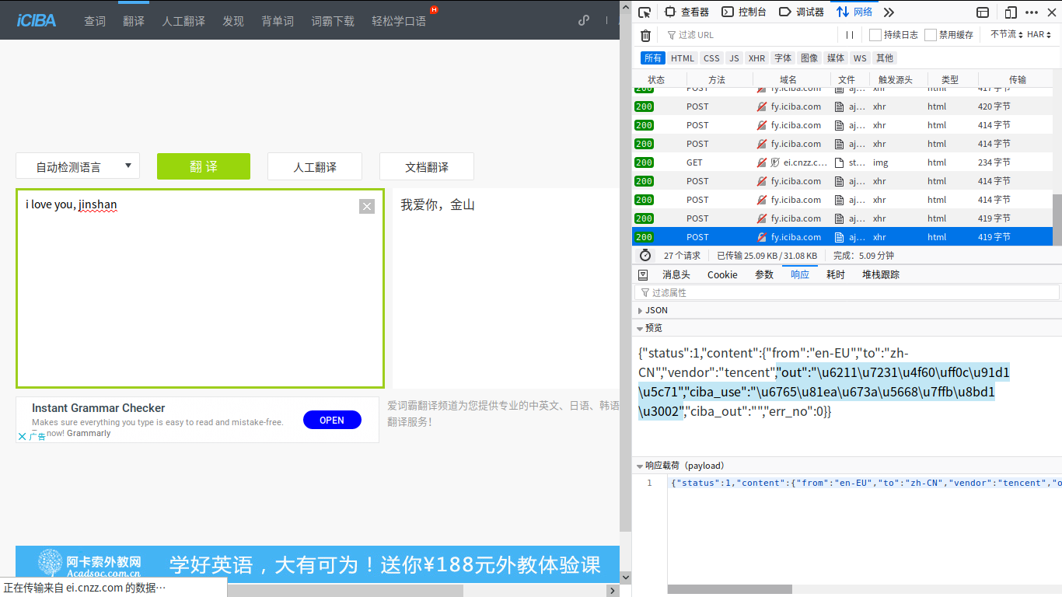
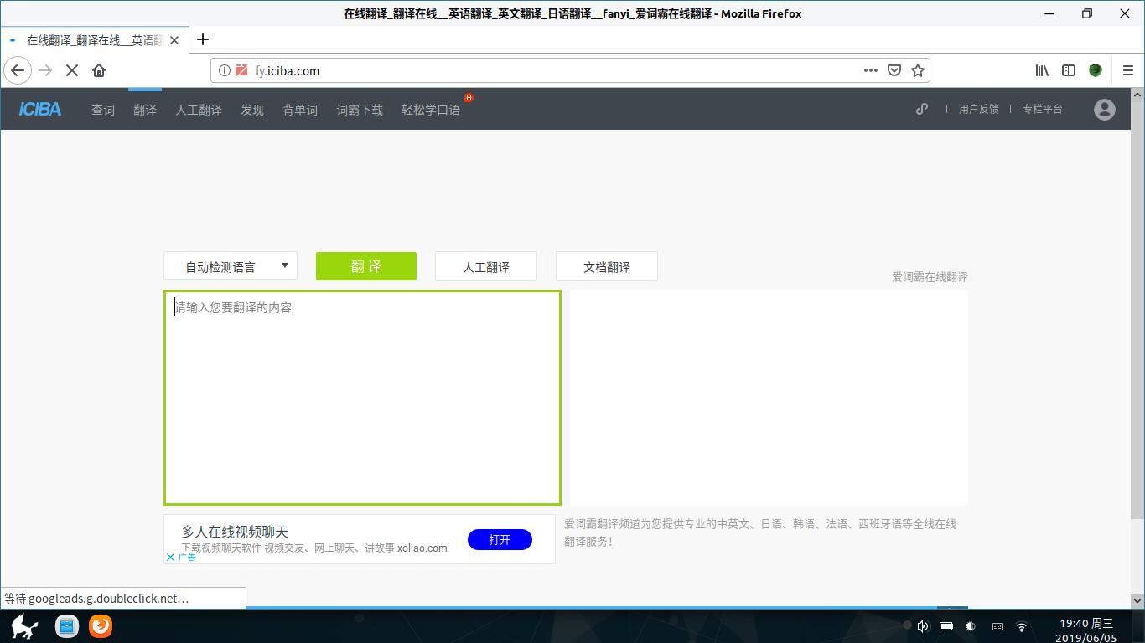
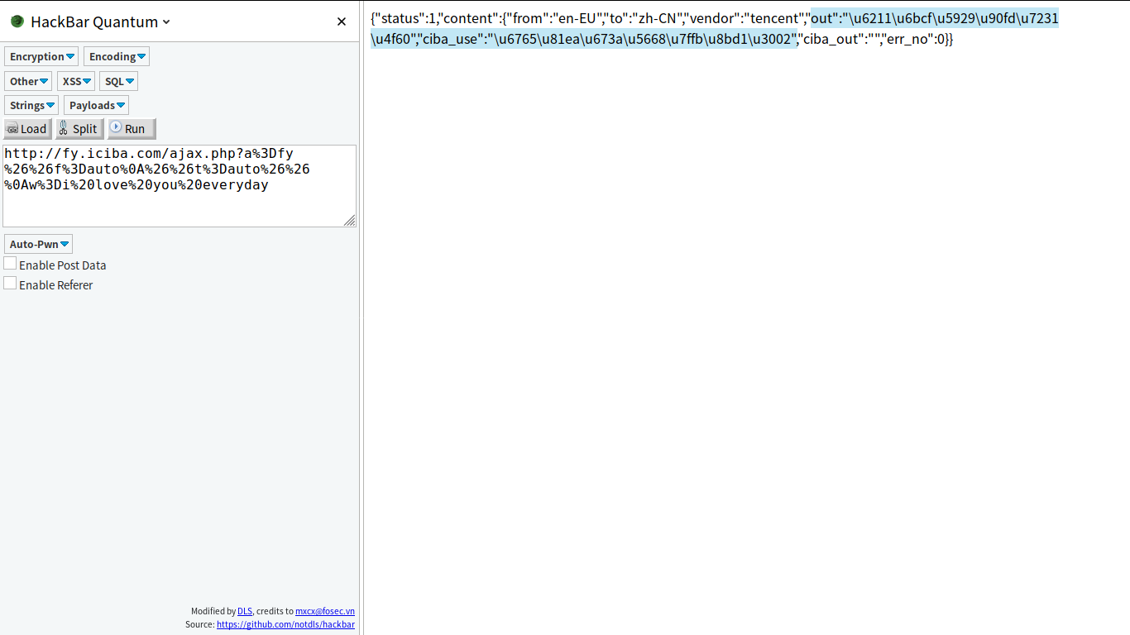
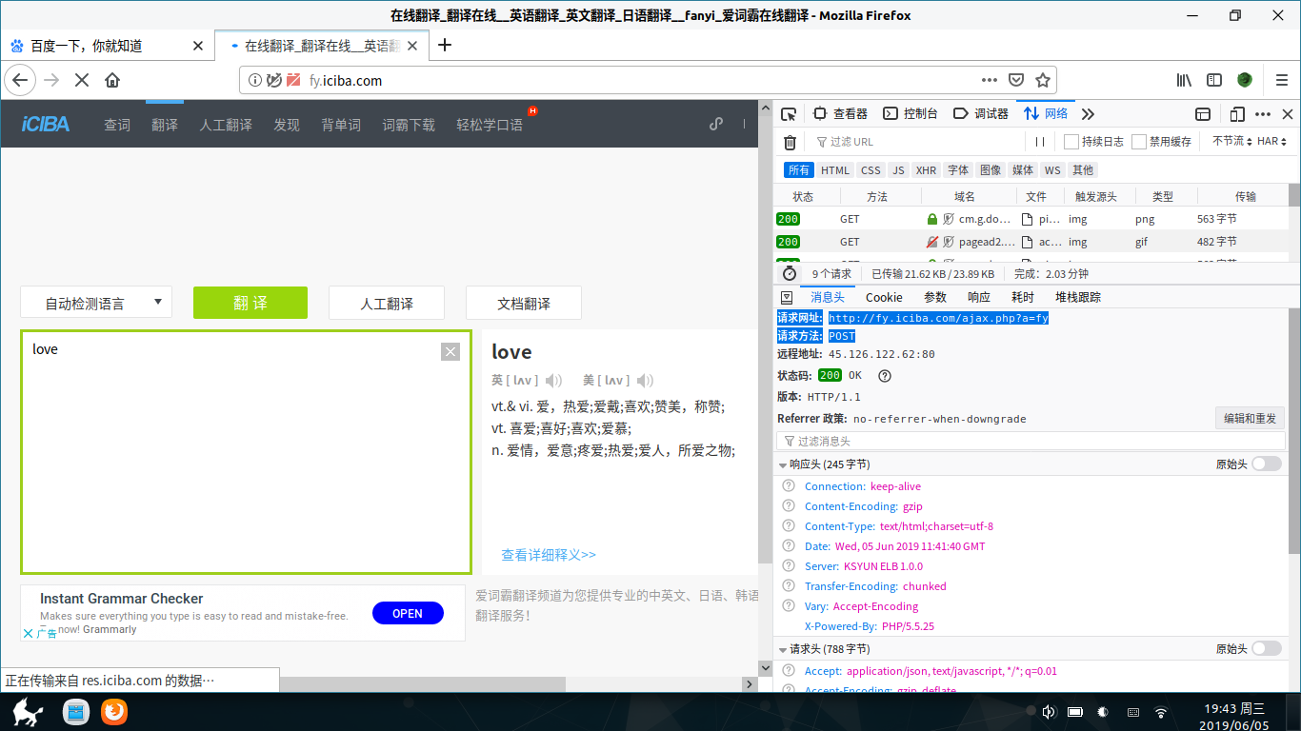
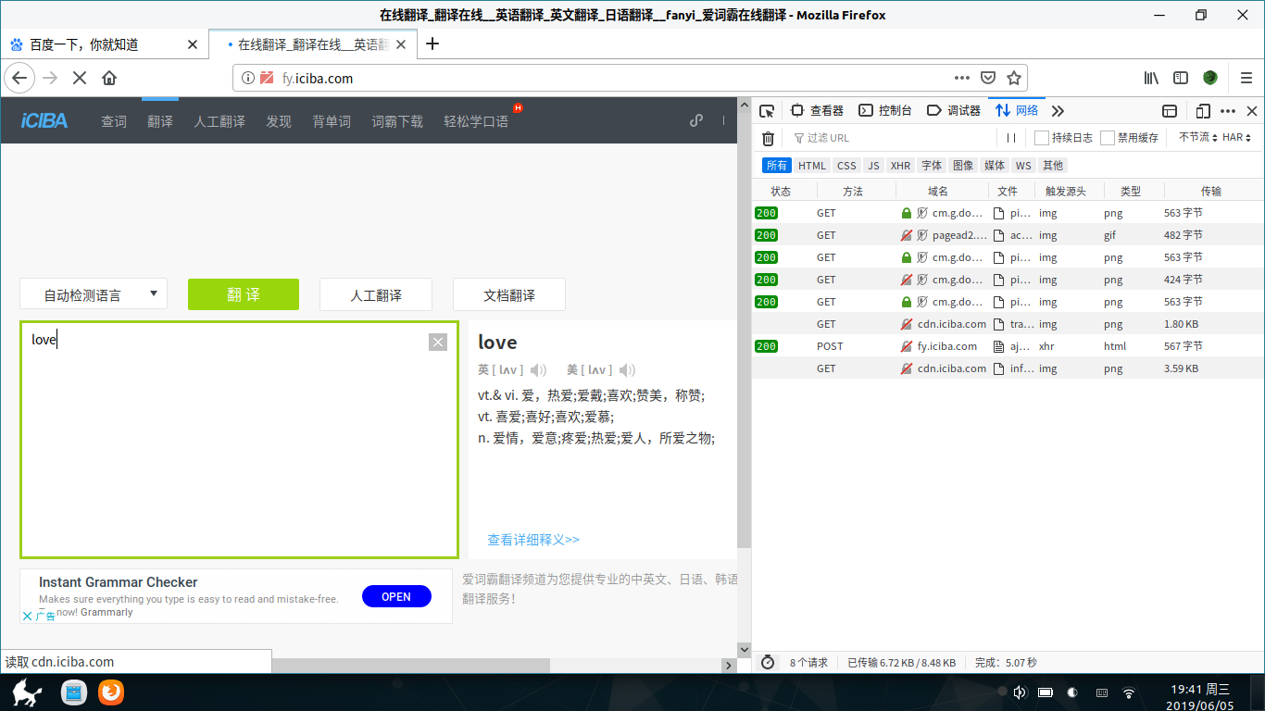
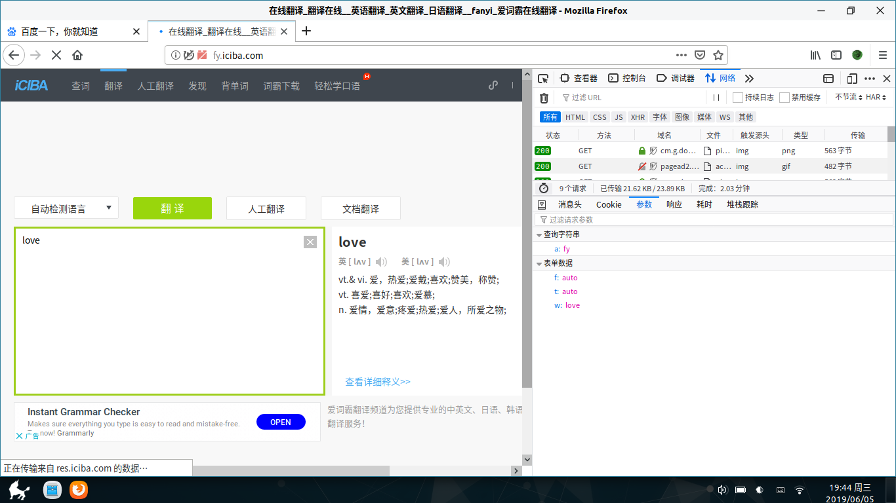
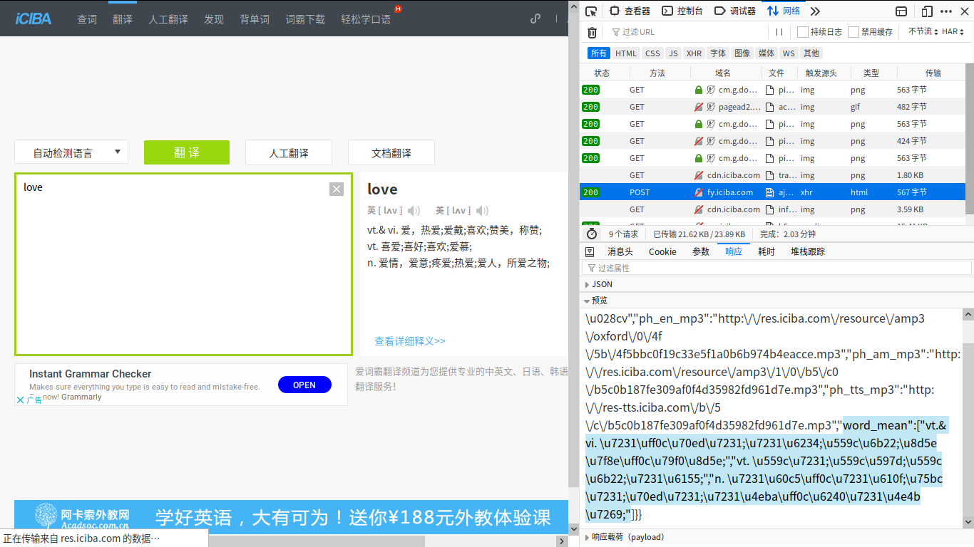

关于翻译不得不说的事儿

Slide 8
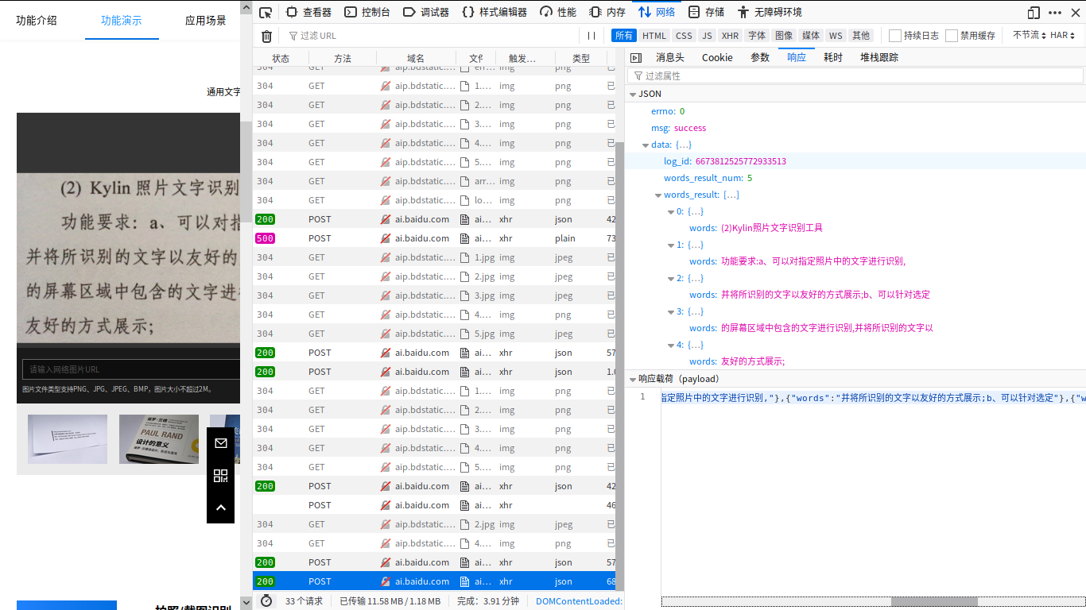
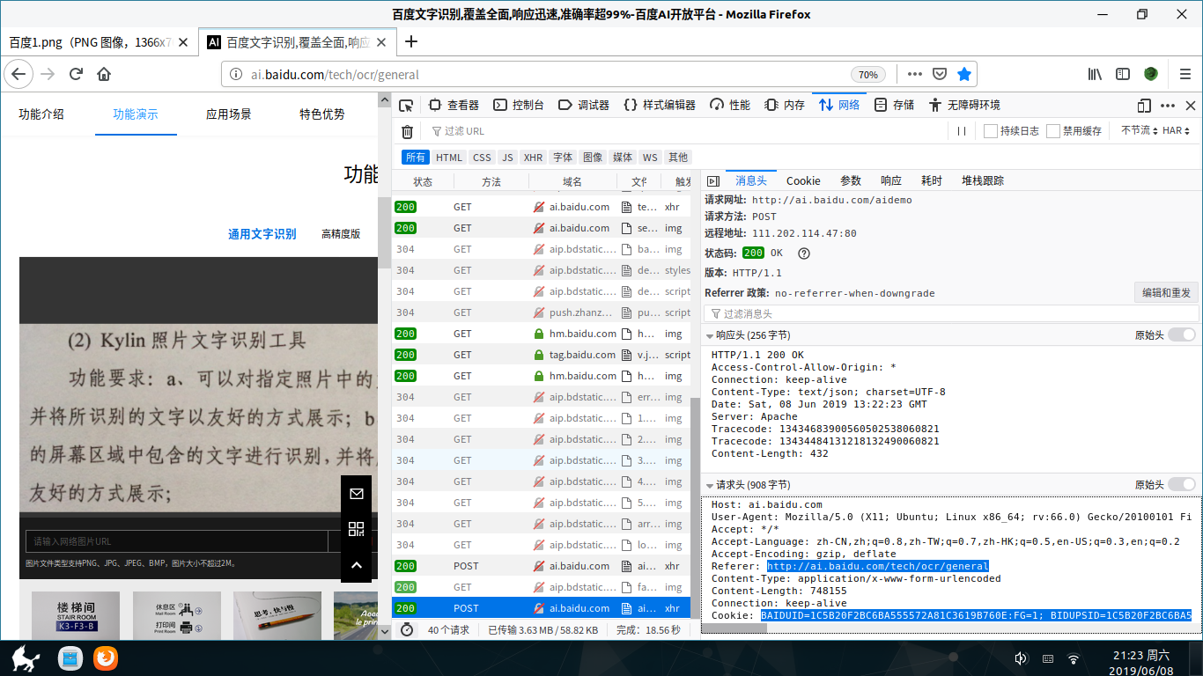
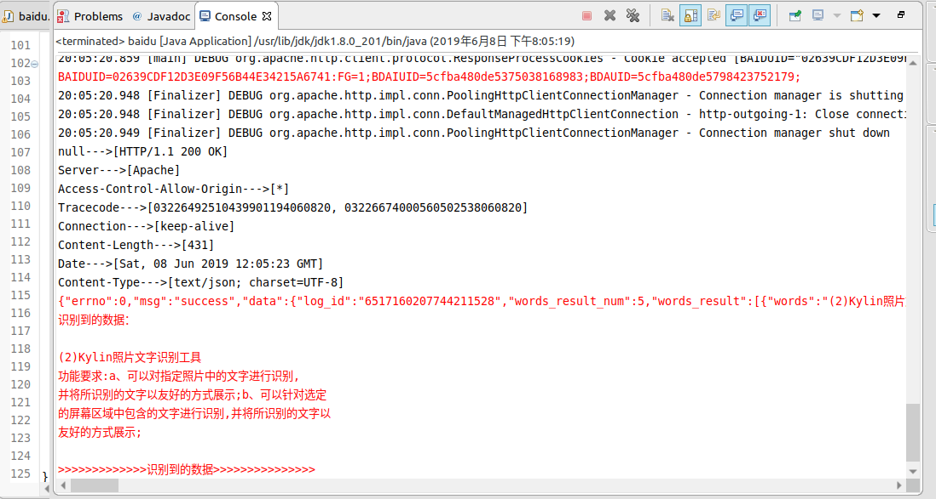
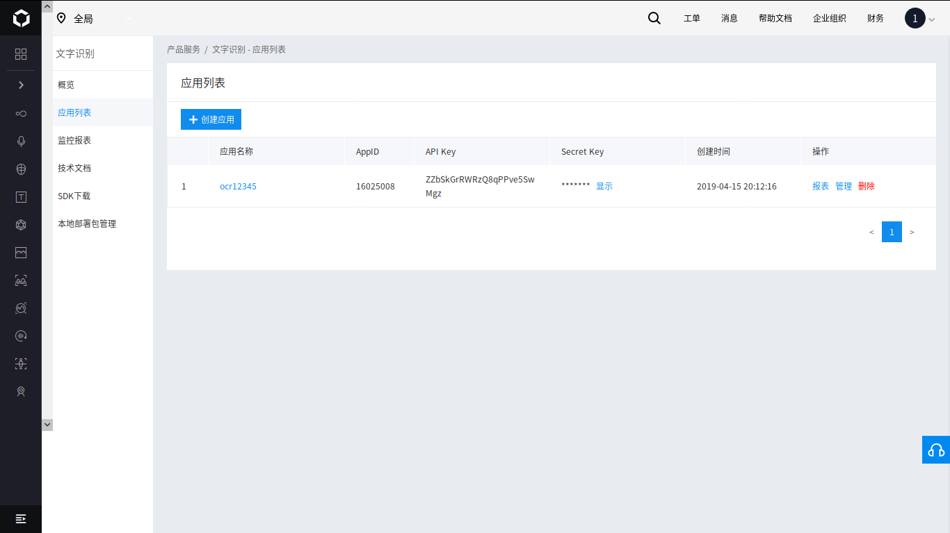
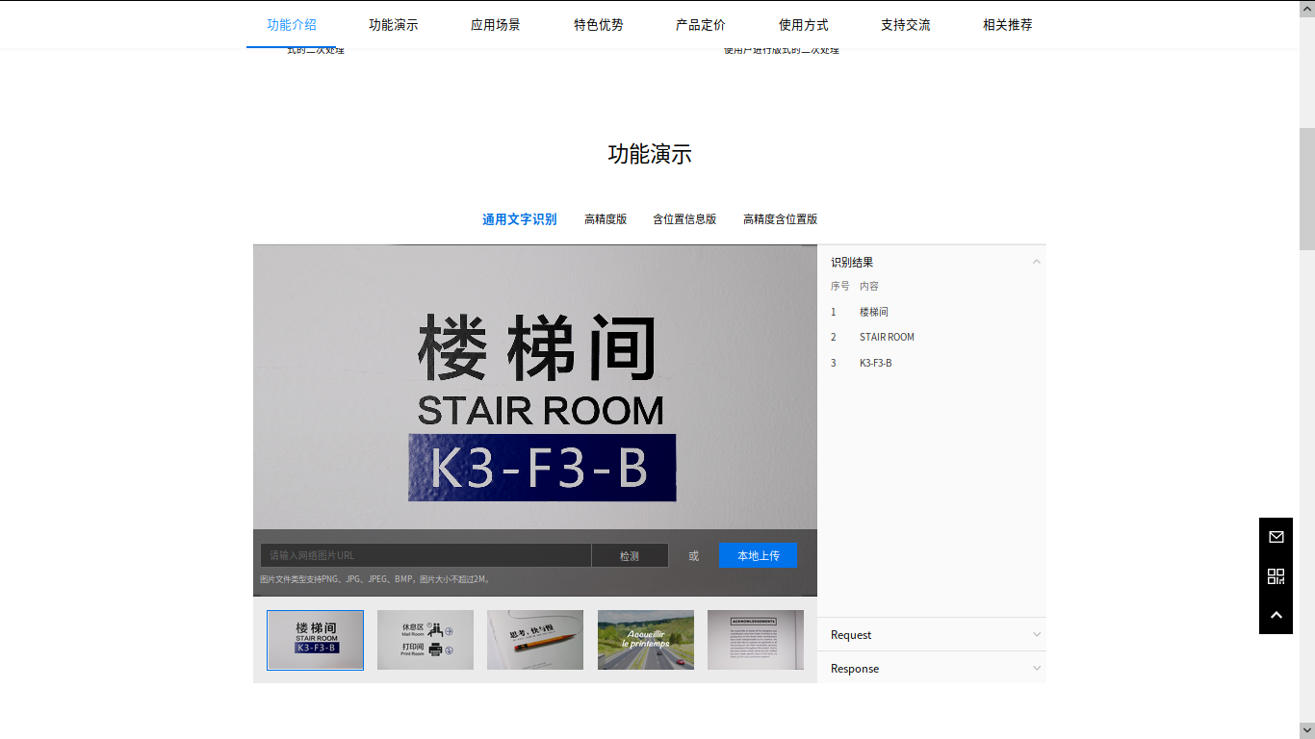
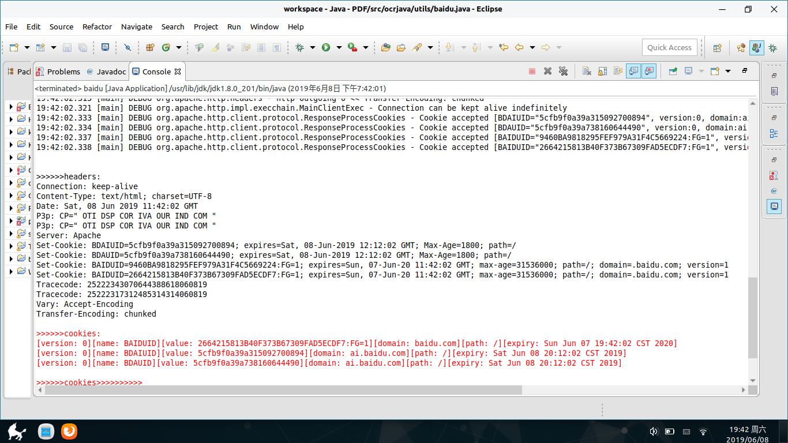
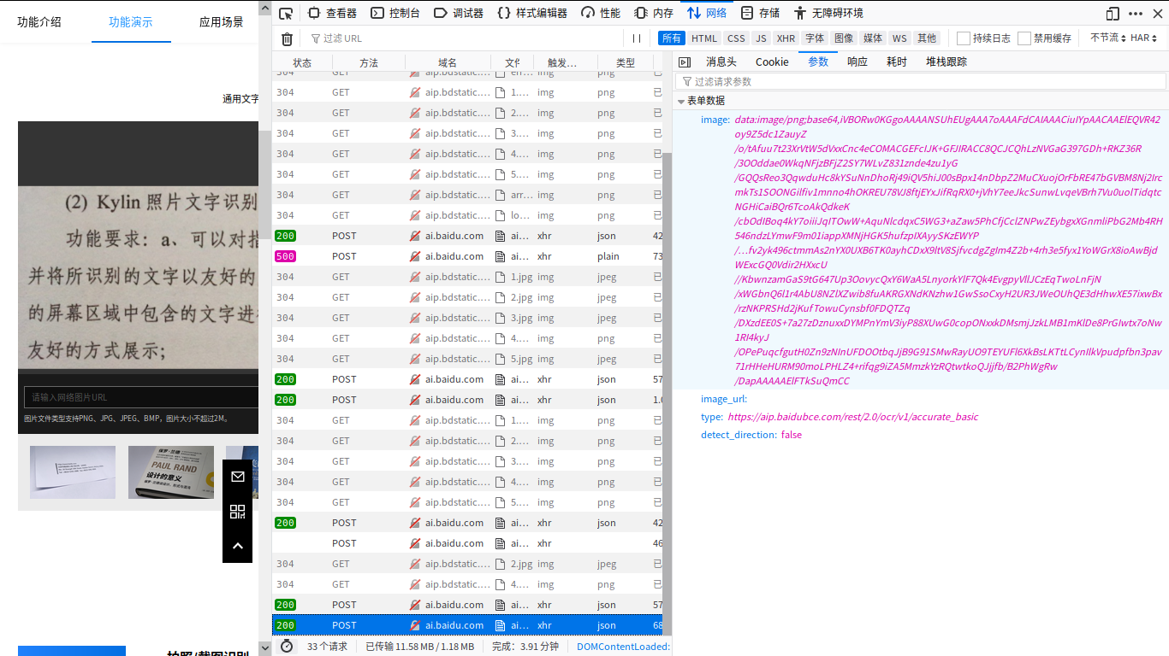
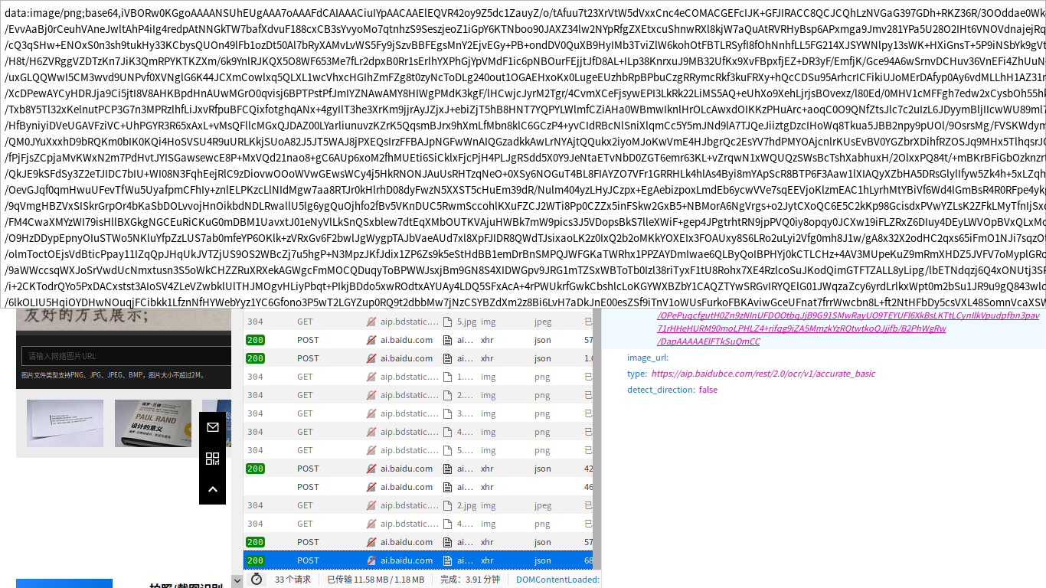
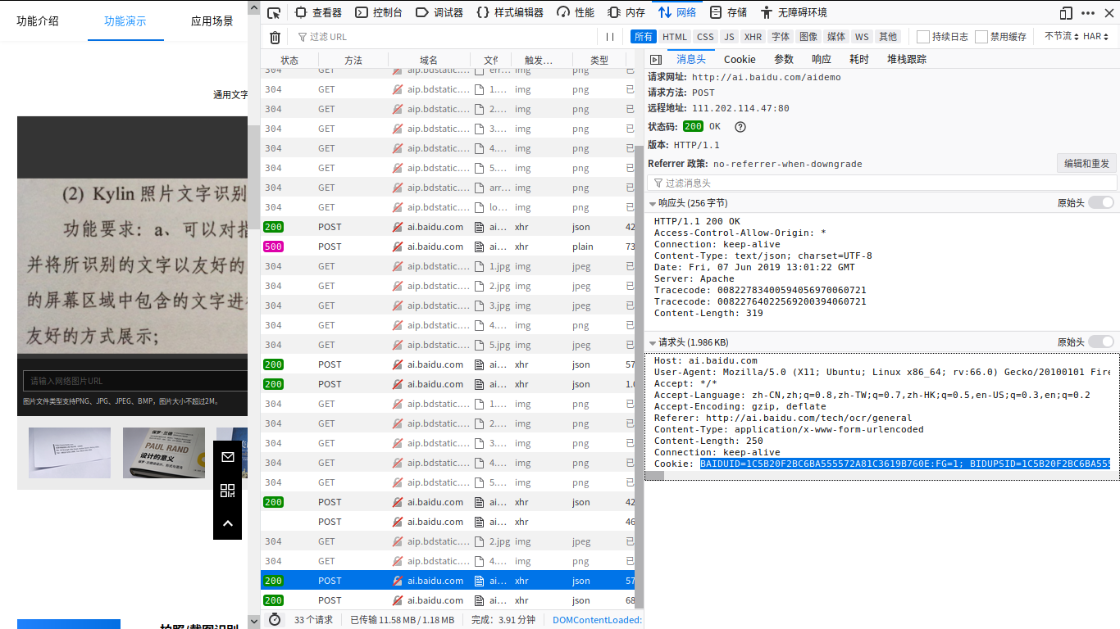
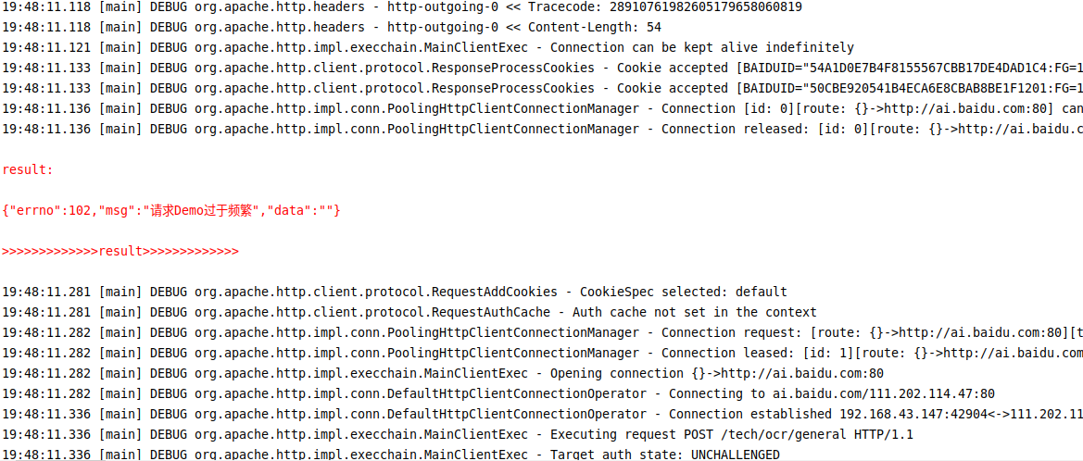
关于云识别不得不说的事儿

Slide 9
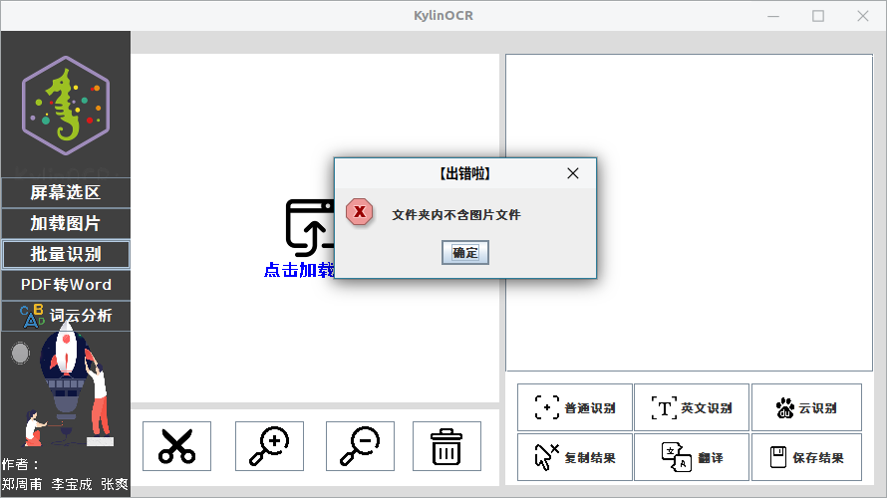

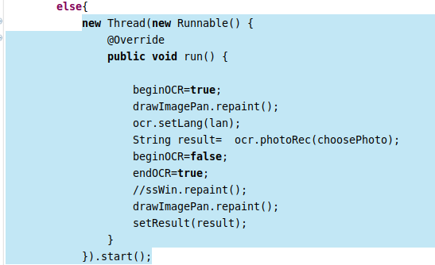
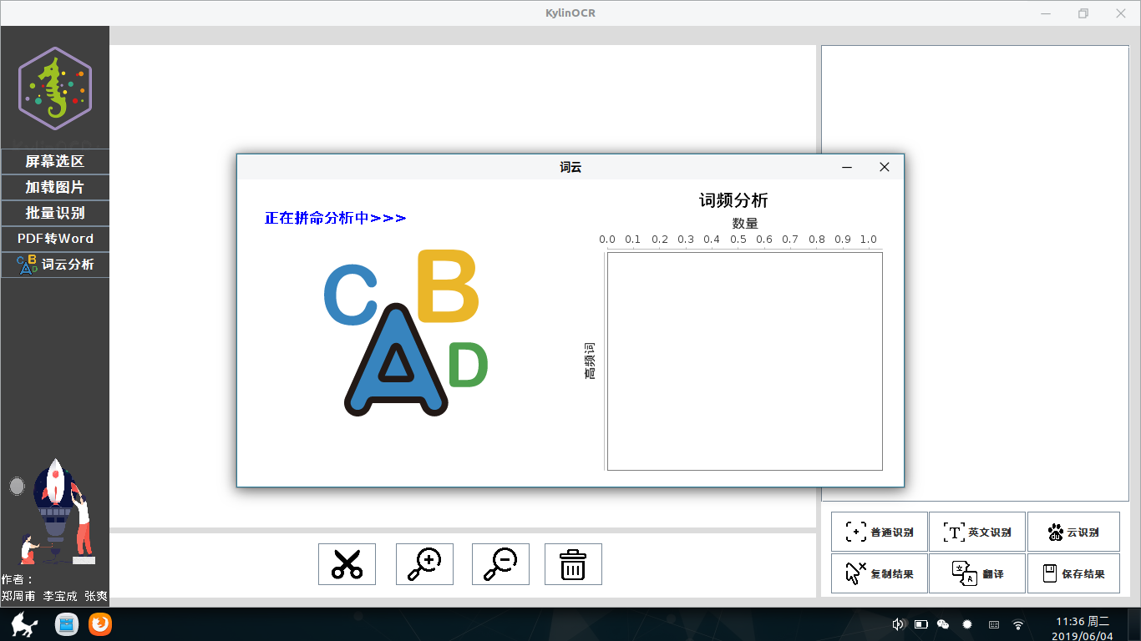
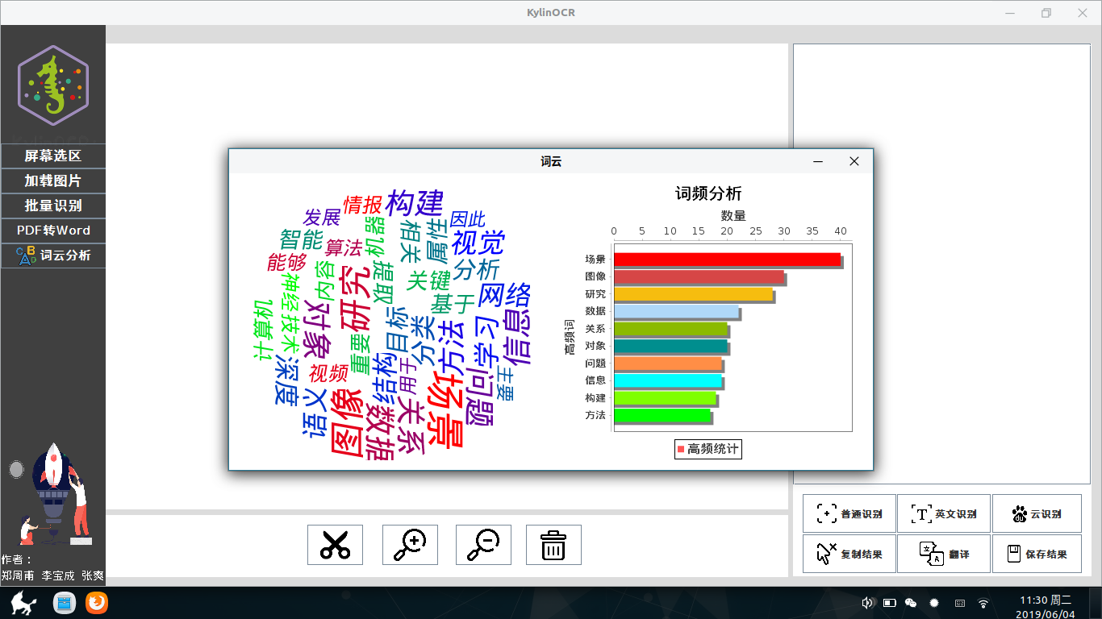
软件特色
功能多样、支持扩展
鲁棒性强
多线程、高并发
人机交互良好
界面模块化设计

Slide 10

软件功能演示
Not Only OCR…

Slide 11
心得与体会
锲而不舍，金石可镂
他山之石，可以攻玉
分工合作，事半功倍
谢谢

